Slide 1

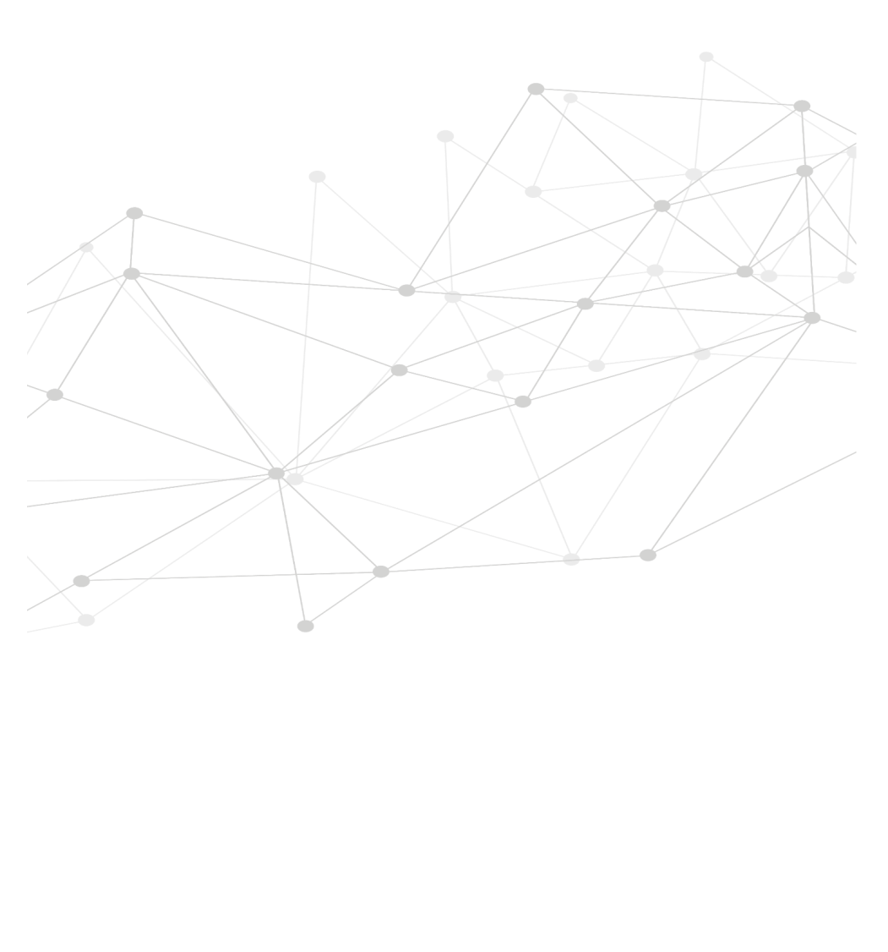


3.2.4循环结构
的程序实现

Slide 2

思考一下：
小明想用程序设计的方式，求1*2*3……*100的值，最适宜用什么结构设计程序呢？
循环结构

Slide 3
循环结构
一般情况下，需要多次重复执行的代码，都可以用循环的方式来完成
循环不是必须要使用的，但是为了提高代码的重复使用率，所以有经验的开发者都会采用循环

Slide 4
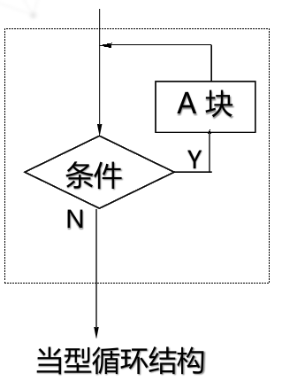
循环结构

Slide 5


循环结构的程序实现
在for循环中，循环变量遍历了队列中的每一个值，循环的语句体为每个值执行一次。
for循环语句格式
for<变量> in< 列表>：
语句或与剧组
运行结果

Slide 6

循环结构的程序实现
在for循环中，循环变量遍历了队列中的每一个值，循环的语句体为每个值执行一次。
for循环语句格式
for<变量> in< 列表>：
语句或与剧组
运行结果
注意加上，end=” ” 输出格式的区别！

Slide 7


循环结构的程序实现
在for循环中，循环变量遍历了队列中的每一个值，循环的语句体为每个值执行一次。
for循环语句格式
for<变量> in< 列表>：
语句或与剧组
运行结果

Slide 8

内置函数---range( )
起始值
（包含，
缺省默认为0）
终值
（不包含）
步长值
(缺省默认为1)
range（5） 其值为：
0 1 2 3 4
range（1,10） 其值为：
1 2 3 4 5 6 7 8 9
range（2,10,3） 其值为：
2 5 8

Slide 9
例：小美不小心踩脏了小明的新买的鞋子，小明让小美和他说一百句“对不起！”
print（”对不起！”）
print（”对不起！”）
print（”对不起！”）
……
使用循环可以加一句话搞定：
for i in range(100):
print(“对不起！”)

Slide 10


用for语句输出以下内容：
练一练
请根据以下输出结果，写出代码。

Slide 11
问题： 设计一算法，求乘积:1*2*3*…*100
如何用Python语言表示呢？
s=1
for i in range(1,101,1):
s=s*i
print(s)

Slide 12


请用for循环求1~100的和：

Slide 13


请用for循环求1~100所有偶数的和（书上89页第4题）：
方法一：

Slide 14

请用for循环求1~100所有偶数的和（书上89页第4题）：
方法二：

Slide 15
循环结构的程序实现
循环体是一条或多条语句，当条件为真时，循环体重复执行；当条件为假时，循环终止 。
while循环语句格式
while 条件：
循环体
在while循环中，条件总是在循环顶部被判断，即在循环体执行之前，这种结构又被称为前测循环。

Slide 16
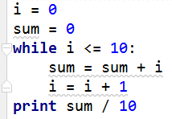
使用while循环完成从0到10的求和打印平均值：
如果循环体忘记累加i，条件判断一直为真，循环体将一直执行，这就是所谓的死循环。
（ ）

Slide 17
请阅读书上82-83页的内容，并尝试完成83页的问题与讨论。

Slide 18
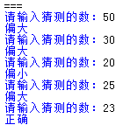
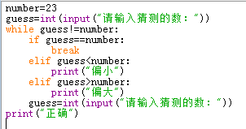
P83 问题与讨论

Slide 19
练一练
1.输出程序运行结果
sum=0
for i in range(1,11):
sum=sum+i
print(sum)
i=1,sum=0
N
i<=10
sum=sum+i
i+=1
输出sum的值

Slide 20
练一练
2. 有如下程序段：
s = 0
for i in range(1, 11, 2):
s = s + i
print(s)
该程序段运行后，S的值为 。
S=1+3+5+7+9=25
25

Slide 21

练一练
3. 所谓“水仙花数”是指一个三位数，其各位数字的三次方之和等于该数本身。例如：153=1^3+3^3+5^3，故153是水仙花数，下面的程序用于输出100到999之间的水仙花数，完成划线处程序填空。
for i in range(100, 1000):
b = i // 100
s =
g = i % 10
if :
print(i)
划线处①的程序是 ，划线处②的程序是 。
i // 10% 10
i == b**3 + s**3 + g**3

Slide 22

练一练，请完成89页第3题
a=input('请输入身份证号：')
if int(a[16])%2==0:
xb='女'
else:
xb='男'
print("您的出生日期为:",a[6:10],'年',a[10:12],'月',a[12:14],'日，性别为',xb)

Slide 23

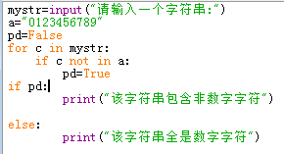
练一练，请完成89页第5题

Slide 24
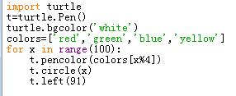
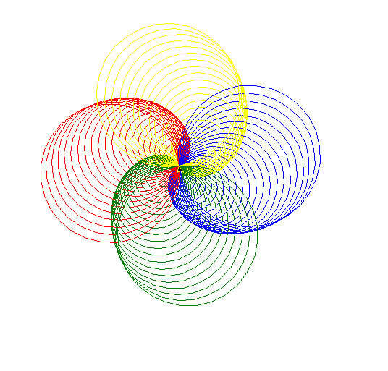
练一练，请完成89页第6题

Slide 25
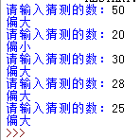
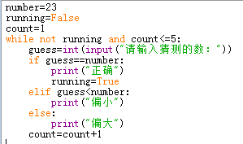
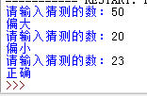
练一练，请完成89页第7题

Slide 26
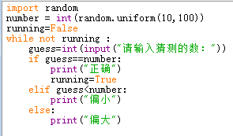
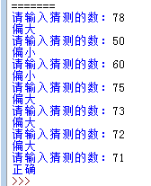
练一练，请完成89页第7题
随机生成10-100范围内的整数（两种方法）
random.randint(a,b)

Slide 27
3.2.4循环结构
的程序实现
演示完毕，谢谢观看！

